Slide 1

Гра Magic Ball
Виконала команда: DevKoval

Slide 2
Про себе
Студенти першого курсу НУЛП факультету «Програмна інженерія». 3 місяці програмуємо на C#. Любимо всі його технології, в тому числі і Windows Phone

Slide 3

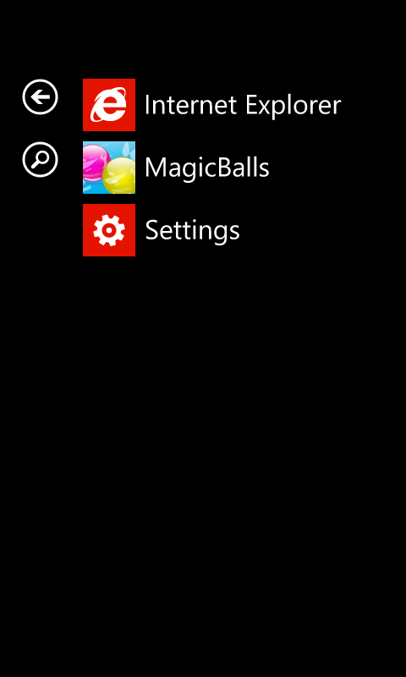
Положення на екрані

Slide 4
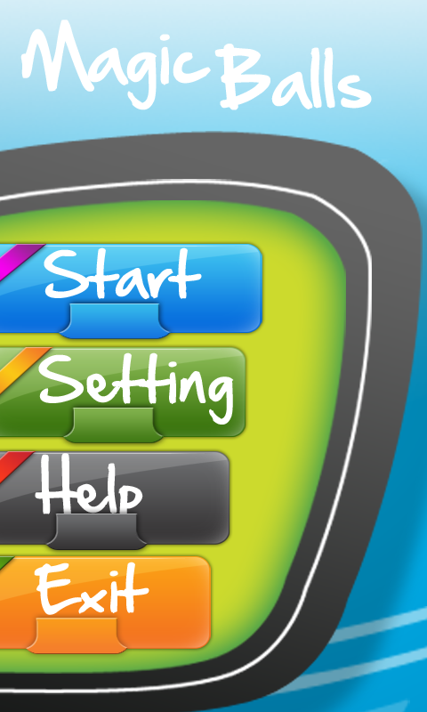
Запуск та головне меню

Slide 5
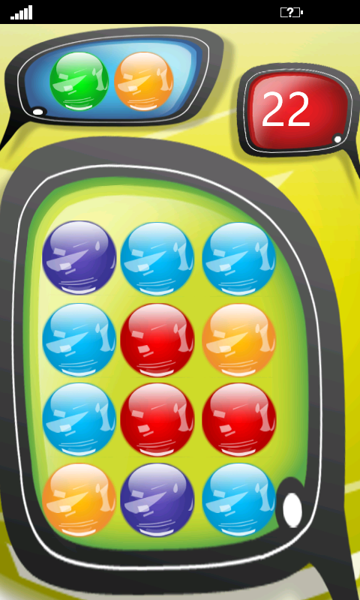
Вікно гри

Slide 6
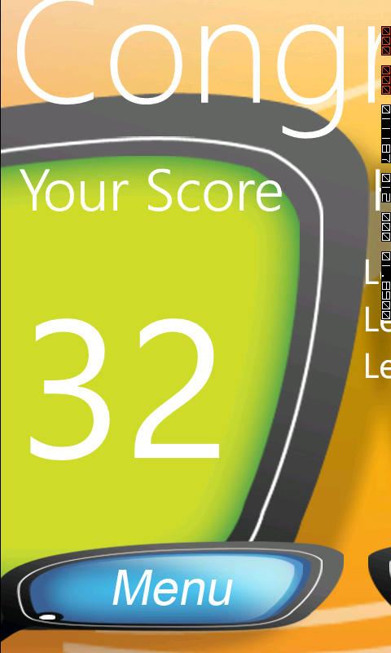
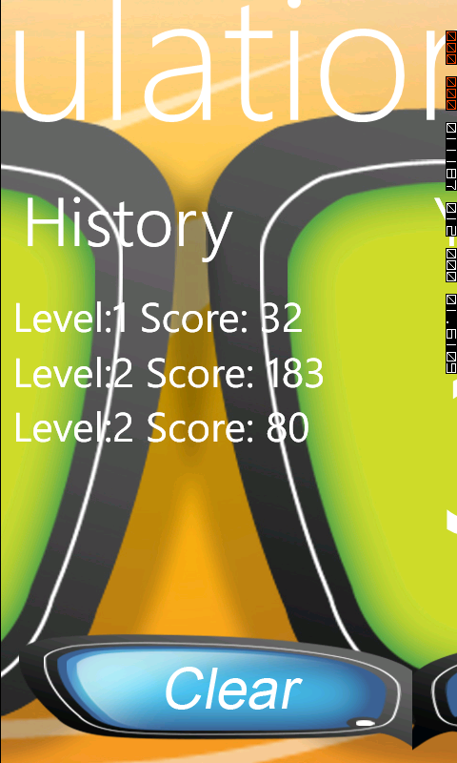
Вікно Привітання та Історії

Slide 7
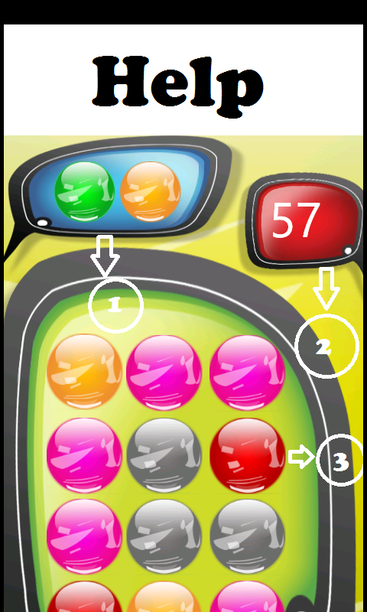
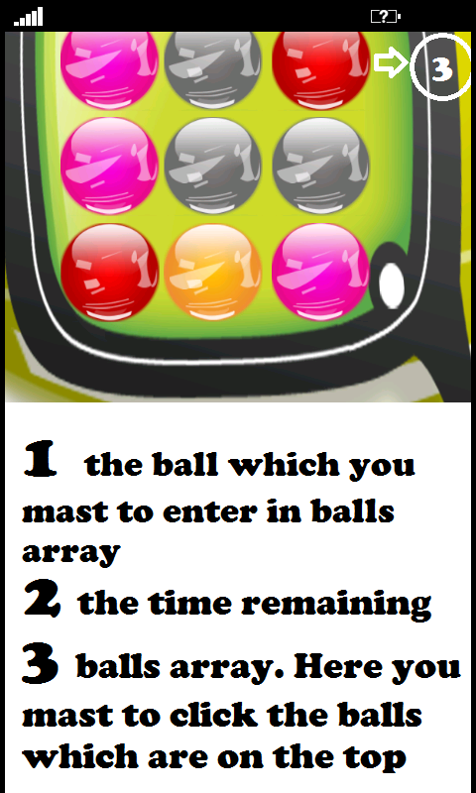
Вікно Допомоги

Slide 8

Вікно Налаштувань

Slide 9
Дякуємо за увагу

